Slide 1
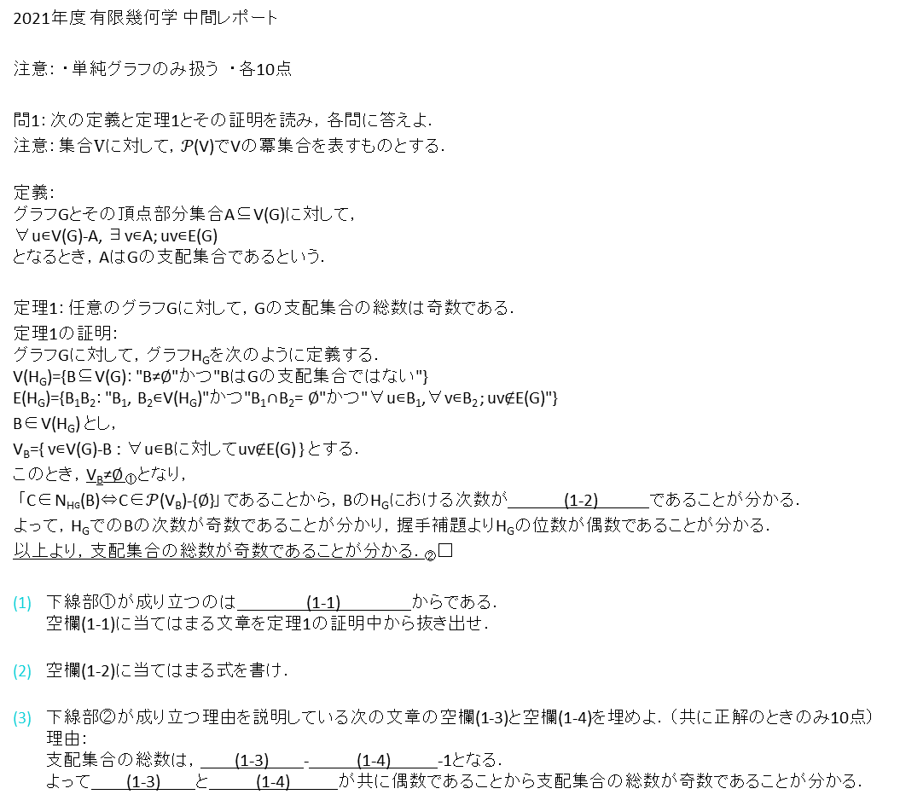
2021年度 有限幾何学 中間レポート
注意： ・単純グラフのみ扱う ・各10点
問1：次の定義と定理1とその証明を読み，各問に答えよ．
注意：集合$Vに対して，𝒫$(V)でVの冪集合を表すものとする．
定義：
グラフGとその頂点部分集合A⊆V(G)に対して，
∀u∊V(G)-A, ∃v∊A; uv∊E(G)
となるとき，AはGの支配集合であるという．
定理1：任意のグラフGに対して，Gの支配集合の総数は奇数である．
定理1の証明：
グラフGに対して，グラフH_{G}を次のように定義する．
V(H_{G})={B⊆V(G)："B≠∅"かつ"BはGの支配集合ではない"}
E(H_{G})={B₁B₂："B₁, B₂∊V(H_{G})"かつ"B₁∩B₂= ∅"かつ"∀u∊B₁,∀v∊B₂ ; uv∉E(G)"}
B∈V(H_{G}) とし，
V_{B}={ v∊V(G)-B : ∀u∊Bに対してuv∉E(G) } とする．
このとき，V_{B}≠∅ _{①}となり，
「C∈N_{HG}(B)⇔C∈$𝒫$(V_{B})-{∅}」であることから，BのH_{G}における次数が (1-2) であることが分かる．
よって，H_{G}でのBの次数が奇数であることが分かり，握手補題よりH_{G}の位数が偶数であることが分かる．
以上より，支配集合の総数が奇数であることが分かる．_{②}□
下線部①が成り立つのは (1-1) からである．
空欄(1-1)に当てはまる文章を定理1の証明中から抜き出せ．
空欄(1-2)に当てはまる式を書け．
下線部②が成り立つ理由を説明している次の文章の空欄(1-3)と空欄(1-4)を埋めよ．（共に正解のときのみ10点）
理由：
支配集合の総数は， (1-3) - (1-4) -1となる．
よって (1-3) と (1-4) が共に偶数であることから支配集合の総数が奇数であることが分かる．

Slide 2
2021年度 有限幾何学 中間レポート
問2：次の定理2とその証明の概略を読み，各問に答えよ．
定理2：Gをグラフとし，X={x∈V(G)：d_{G}(x)≧|V(G)|/2}とする．このとき，|X|≧3ならば，GはXを含む閉路を持つ．
定理2の証明の概略：
Gを定理２の仮定を満たすグラフとする．
x,y,z∈X（x,y,zは相異なる）とする．
このとき，「|N_{G}(x)∩N_{G}(y)|≦1」かつ「xとyは非隣接」と仮定すると，
|V(G)|≧|(N_{G}(x)∪N_{G}(y)) ∪ {x,y}|=(|N_{G}(x)|+|N_{G}(y)|- |N_{G}(x)∩N_{G}(y)|)+2≧|V(G)|+1となり矛盾． （＊）
よって， 「|N_{G}(x)∩N_{G}(y)|≧2」または「xとyは隣接」であることが分かる．
xとz, yとzに対しても（＊）と同様の議論をすることにより，
「|N_{G}(x)∩N_{G}(z)|≧2」または「xとzは隣接」，
「|N_{G}(y)∩N_{G}(z)|≧2」または「yとzは隣接」であることが分かる．
よって，Gはx,y,zのうちの少なくとも2点を含む閉路を持つことが分かる．_{①}
CをGの閉路で|V(C)∩X|が最大であるものとする．
X-V(C)≠∅と仮定し，u∈ X-V(C)とする．
C上のXの頂点とuに対して（＊）と同様の議論をすることにより，
両端点がXに属する道Pで(V(C)∩X)∪{u} ⊆V(P)となるものが存在することが分かる．
uとvをPの両端点とする．
このとき，授業で紹介したOreの定理の証明と同様の議論を行うことで，
|N_{G}(u)∩V(P)|+|N_{G}(v) ∩V(P)|≦ (2-3)
であることが分かる．
また， |V(C)∩X|の最大性から，
N_{G}(u)∩ N_{G}(v)∩(V(G)-V(P)) = (2-4) であることが分かるので
|N_{G}(u)∩(V(G)-V(P))|+|N_{G}(v) ∩(V(G)-V(P))|≦|(V(G)-V(P))|
が得られる．
以上より，
d_{G}(u)+d_{G}(v) = |N_{G}(u)|+|N_{G}(v)|
= (|N_{G}(u)∩V(P)|+|N_{G}(v) ∩V(P)|)+(|N_{G}(u)∩(V(G)-V(P))|+|N_{G}(v) ∩(V(G)-V(P))|)
≦|V(G)|-1
これは (2-5) であることに反する．
よって， X-V(C)=∅となるのでGがXを含む閉路を持つことが分かる．□
定理2は授業で紹介したDiracの定理を導く．その理由を説明した次の文章の空欄(2-1)を埋めよ．
定理2がDiracの定理を導く理由：
グラフGがDiracの定理の仮定を満たすとする．
このとき， X={x∈V(G)：d_{G}(x)≧|V(G)|/2} = (2-1) となる．
よって，定理2よりGはハミルトン閉路を持つことが分かる．
定理2は|X|=2だと正しくない．その理由を説明する位数2mのグラフの概形を描き，説明も書け．
以下の文章は下線部①が成り立つ理由を説明したものである．空欄(2-2)を埋めよ．
下線部①が成り立つ理由：
xとy，xとz，yとzが隣接するならばGはx,y,zからなる位数3の閉路を持つ．
よってxとy，xとz，yとzのいずれかは隣接しないとしてよい．
x，y，zの対称性よりxとyが隣接していないとしてよい．
このとき， |N_{G}(x)∩N_{G}(y)|≧2となるので，Gはxとyを含む位数 (2-2) の閉路を持つ．
下線部(2-3)，(2-4)，(2-5) を埋めよ．（全て正解のときのみ10点）

Slide 3
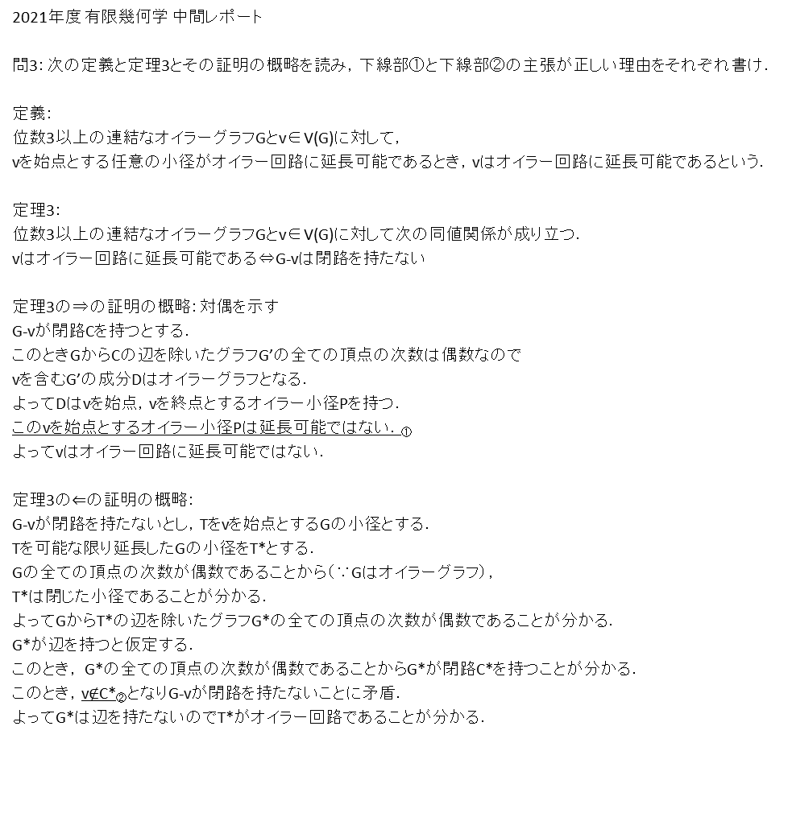
2021年度 有限幾何学 中間レポート
問3：次の定義と定理3とその証明の概略を読み，下線部①と下線部②の主張が正しい理由をそれぞれ書け．
定義：
位数3以上の連結なオイラーグラフGとv∈V(G)に対して，
vを始点とする任意の小径がオイラー回路に延長可能であるとき，vはオイラー回路に延長可能であるという．
定理3：
位数3以上の連結なオイラーグラフGとv∈V(G)に対して次の同値関係が成り立つ．
vはオイラー回路に延長可能である⇔G-vは閉路を持たない
定理3の⇒の証明の概略：対偶を示す
G-vが閉路Cを持つとする．
このときGからCの辺を除いたグラフG’の全ての頂点の次数は偶数なので
vを含むG’の成分Dはオイラーグラフとなる．
よってDはvを始点，vを終点とするオイラー小径Pを持つ．
このvを始点とするオイラー小径Pは延長可能ではない．_{①}
よってvはオイラー回路に延長可能ではない．
定理3の⇐の証明の概略：
G-vが閉路を持たないとし，Tをvを始点とするGの小径とする．
Tを可能な限り延長したGの小径をT*とする．
Gの全ての頂点の次数が偶数であることから（∵Gはオイラーグラフ），
T*は閉じた小径であることが分かる．
よってGからT*の辺を除いたグラフG*の全ての頂点の次数が偶数であることが分かる．
G*が辺を持つと仮定する．
このとき， G*の全ての頂点の次数が偶数であることからG*が閉路C*を持つことが分かる．
このとき，v$∉$C*_{②}となりG-vが閉路を持たないことに矛盾．
よってG*は辺を持たないのでT*がオイラー回路であることが分かる．

